Slide 1
TRƯỜNG THCS AN LẬP
Chào mừng tất cả các em học sinh
MÔN: HÓA HỌC 9
NĂM HỌC 2022- 2023

Slide 2
1. CaCO₃ CaO + CO₂ 2. CaO + H₂O → Ca(OH)₂ 3. Ca(OH)₂ + CO₂ → CaCO₃ + H₂O 4. CaO + 2HCl → CaCl₂ + H₂O 5. Ca(OH)₂ + 2HNO₃ → Ca(NO₃)₂ + 2H₂O
BÀI TẬP
Viết các phương trình hóa học thực hiện dãy chuyển đổi hóa học sau:
(1)
(3)
CaCO₃ CaO Ca(OH)₂ CaCO₃
(4) (5)
CaCl₂ Ca(NO₃)₂
(2)
tº
CaCO₃
CaCO₃
CaCl₂
Ca(NO₃)₂

Slide 3
CHỦ ĐỀ: MUỐI
BÀI 9: TÍNH CHẤT HÓA HỌC CỦA MUỐI

Slide 4
Kiến thức đã học về MUỐI
1. Định nghĩa: Muối là hợp chất mà phân tử gồm một hay nhiều nguyên tử kim loại liên kết với một hay nhiều gốc axit.
2. Công thức: gồm kim loại + gốc axit - Công thức chung: MxAy
Trong đó: M - Kim loại (hoặc nhóm amoni - NH4)
A – gốc axit
x, y – chỉ số nguyên tử (hay nhóm nguyên tử)
VD: Na2CO3 ; NaHCO3; NH4NO3; (NH4)2SO4
3. Tên gọi: Tên muối = tên kim loại (chỉ kèm hóa trị nếu kim loại có nhiều hoá trị) hoặc tên amoni + tên gốc axit VD: Na2SO4 : natri sunfat; Na2SO3 : natri sunfit
ZnCl2 : kẽm clorua Fe(NO3)3: sắt (III) nitrat KHCO3 : kali hiđrocacbonat; (NH4)2SO4 : Amoni sunfat

Slide 5
4. Phân loại a. Muối trung hoà: là muối mà trong gốc axit không có hiđro. VD: Na₂SO₄ ; Na₂SO₃; Na₂CO₃ ; CaCO₃ b. Muối axit: là muối mà trong đó gốc axit của phân tử còn nguyên tử hiđro H chưa được thay thế bằng kim loại. (Hoá trị của gốc axit bằng số nguyên tử hiđro đã được thay thế bằng kim loại)
VD: Na2CO3; NaHCO3; KHCO3

Slide 6
Các bước làm thí nghiệm: + Cho viên kẽm vào trong ống nghiệm. + Sử dụng ống hút, hút 2ml – 3ml dung dịch đồng (II) sunfat (CuSO₄) vào ống nghiệm có sẵn miến nhôm. => Nêu hiện tượng và nhận xét. Viết phương trình phản ứng.
Bài 9: TÍNH CHẤT HOÁ HỌC CỦA MUỐI
I. Tính chất hoá học của muối
1. Muối tác dụng với kim loại
Thí nghiệm 1: Ngâm vài viên kẽm (Zn) trong dung dịch đồng (II) sunfat (CuSO₄).

Slide 7
Bài 9: TÍNH CHẤT HOÁ HỌC CỦA MUỐI
I. Tính chất hoá học của muối
1. Muối tác dụng với kim loại
dd muối + kim loại → muối mới + kim loại mới
* Điều kiện:
Kim loại tác dụng phải đứng trước ( trừ Li, K, Ba, Ca, Na) đẩy kim loại đứng sau (trong dãy hoạt động hóa học của kim loại) ra khỏi dung dịch muối của chúng.

Slide 8
2. Muối tác dụng với axit
27
Thí nghiệm 2: Nhỏ vài giọt dung dịch axit sunfuric loãng (H₂SO₄ loãng) vào ống nghiệm có sẵn 1ml – 2ml dung dịch muối bari clorua (BaCl₂).
Các bước làm thí nghiệm:
+ Sử dụng ống hút 1 - 2ml dung dịch BaCl₂ vào ống nghiệm.
+ Nhỏ tiếp vài giọt dung dịch H₂SO₄ loãng vào ống nghiệm.
=> Nêu hiện tượng, nhận xét. Viết phương trình phản ứng.

Slide 9
2. Muối tác dụng với axit
dd muối + dd axit → muối mới + axit mới
(trắng)
* Điều kiện: Muối mới phải kết tủa hoặc axit mới tạo chất dễ bay hơi. (H₂CO₃, H₂SO₃)

Slide 10
3. Muối tác dụng với muối
26
Thí nghiệm 3: Nhỏ vài giọt dung dịch natri sunfat (Na₂SO₄) vào ống nghiệm có sẵn 1ml – 2ml dung dịch bari clorua ( BaCl₂).
Các bước làm thí nghiệm:
+ Sử dụng ống hút 1 - 2ml dung dịch BaCl₂ vào ống nghiệm.
+ Nhỏ tiếp vài giọt dung dịch Na₂SO₄ vào ống nghiệm.
=> Nêu hiện tượng, nhận xét. Viết phương trình phản ứng.

Slide 11
3. Muối tác dụng với muối
dd muối + dd muối → 2 muối mới
(trắng)
* Điều kiện: Một hoặc cả hai muối tạo thành phải là muối không tan ( kết tủa).

Slide 12
4. Muối tác dụng với bazơ
25
Thí nghiệm 4: Nhỏ vài giọt dung dịch đồng (II) sunfat (CuSO₄) vào ống nghiệm có sẵn 1ml – 2ml dung dịch natri hiđroxit (NaOH).
Các bước làm thí nghiệm:
+ Sử dụng ống hút 1 - 2ml dung dịch NaOH vào ống nghiệm.
+ Nhỏ tiếp vài giọt dung dịch CuSO₄ vào ống nghiệm.
=> Nêu hiện tượng, nhận xét. Viết phương trình phản ứng.

Slide 13
4. Muối tác dụng với bazơ
dd muối + dd bazơ → muối mới + bazơ mới.
(xanh lơ)
* Điều kiện: Muối mới hoặc bazơ mới sinh ra là chất rắn không tan ( kết tủa).

Slide 14
5. Phản ứng phân hủy muối
Nhiều muối bị phân hủy ở nhiệt độ cao nh­ư: KClO₃ , CaCO₃ , KMnO₄ …
tº
… + …
tº
2KCl + 3O₂
KClO₃
2KClO₃
tº
tº
CaCO₃
CaCO₃
… + …
CaO + CO₂

Slide 15
BẢNG TÍNH TAN CỦA MỘT SỐ AXIT – BAZƠ – MUỐI
Nhóm hiđroxit và gốc axit | Hóa trị | HIĐRO VÀ CÁC KIM LOẠI
 |  | H I | K I | Na I | Ag I | Mg II | Ca II | Ba II | Zn II | Hg II | Pb II | Cu II | Fe II | Fe III | Al III
- OH | I |  | T | T | – | K | I | T | K | – | K | K | K | K | K
- Cl | I | T/B | T | T | K | T | T | T | T | T | I | T | T | T | T
- NO₃ | I | T/B | T | T | T | T | T | T | T | T | T | T | T | T | T
- CH₃COO | I | T/B | T | T | T | T | T | T | T | T | T | T | T | – | I
= S | II | T/B | T | T | K | – | T | T | K | K | K | K | K | K | –
= SO₃ | II | T/B | T | T | K | K | K | K | K | K | K | K | K | – | –
= SO₄ | II | T/KB | T | T | I | T | I |  | T | – | K | T | T | T | T
= CO₃ | II | T/B | T | T | K | K | K | K | K | – | K | K | K | – | –
= SiO₃ | II | K/KB | T | T | – | K | K | K | K | – | K | – | K | K | K
PO₄ | III | T/KB | T | T | K | K | K | K | K | K | K | K | K | K | K
T
K
T : hợp chất tan được trong nước
K : hợp chất không tan
I : hợp chất ít tan
B : hợp chất dễ bay hơi/dễ bị phân hủy thành khí bay lên
KB : hợp chất không bay hơi
“–” : hợp chất không tồn tại hoặc bị phân hủy trong nước .

Slide 16
Chọn câu trả lời đúng trong các câu sau:
Ngâm một đinh sắt trong dung dịch đồng (II) sunfat .
A
Không có hiện t­ựng gì xẩy ra
B
Kim loại mầu đỏ bám ngoài đinh sắt, đinh sắt không có
Sự thay đổi.
C
Không có chất mới nào được sinh ra, chỉ có một phần đinh sắt bị hoà tan.
D
Một phần đinh sắt bị hoà tan, kim loại đồng bám ngoài đinh sắt và mầu xanh lam của dung dịch nhạt dần.
D

Slide 17
BT2: Hãy hoàn thành các phản ứng hóa học sau (nếu xảy ra) và cho biết phản ứng nào thuộc loại phản ứng trao đổi
1
1
+
+
H₂O_{(l)}
+
CaCl_{2(dd)}
CO_{2(k)}
CaCO_{3(r)}
2
HCl_{(dd)}
2
MgCl_{2 (dd)}
+
NaNO_{3 (dd)}
Không xảy ra phản ứng
3
3
+
K₂CO_{3 (dd)}
+
Ca(OH)_{2 (dd)}
CaCO_{3 (r)}
2
KOH _{(dd)}
4
Na₂SO_{4(dd)}
+
HCl_{(dd)}
Không xảy ra phản ứng
5
5
+
Ca(OH)_{2 (dd)}
2
HNO_{3 (dd)}
Ca(NO₃)_{2 (dd)}
+
2
H₂O _{(l)}

Slide 18
Làm bài tập
Học bài
Xem trước phần còn lại
HƯỚNG DẪN VỀ NHÀ

Slide 19
Chúc các em luôn khỏe mạnh và học thật tốt!!!!!
Hoa điểm10
Celinne Dion – And so this is Xmax

Slide 20
TRƯỜNG THCS AN LẬP
Chào mừng tất cả các em học sinh
MÔN: HÓA HỌC 9
NĂM HỌC 2022- 2023

Slide 21
CuSO₄ + NaOH
( )₂
₂
II. Phản ứng trao đổi trong dung dịch
1. Nhận xét về các phản ứng hóa học của muối:
Phản ứng trao đổi là phản ứng như thế nào?
Cu
Na
SO₄
OH
+
2
BaCl₂ + Na₂SO₄ BaSO₄ + 2NaCl
Na₂CO₃ + H₂SO₄ Na₂SO₄ + CO₂ + H₂O
H₂CO₃

Slide 22
2. Phản ứng trao đổi
Phản ứng trao đổi là phản ứng hoá học, trong đó hai hợp chất tham gia phản ứng trao đổi với nhau những thành phần cấu tạo của chúng để tạo ra những hợp chất mới.

Slide 23
Các phản ứng trao đổi:
CuSO₄ + 2NaOH Cu(OH)₂ + Na₂SO₄
BaCl₂ + Na₂SO₄ BaSO₄ + 2NaCl
Na₂CO₃ + H₂SO₄ Na₂SO₄ + CO₂ + H₂O
Cu(OH)₂
BaSO₄
CO₂
Nhận xét về các sản phẩm tạo trong mỗi phương trình?
Điều kiện xảy ra phản ứng trao đổi?

Slide 24
3. Điều kiện xảy ra phản ứng trao đổi
Phản ứng trao đổi chỉ xảy ra nếu sản phẩm tạo thành có chất không tan (kết tủa) hoặc chất khí.

Slide 25
Phản ứng hoá học sau thuộc loại phản ứng hoá học nào ?
2NaOH + H₂SO₄ Na₂SO₄ + 2H₂O
Lưu ý: Phản ứng trung hoà cũng thuộc loại phản ứng trao đổi và luôn xảy ra.

Slide 26
Tính chất hóa học của muối
Tác dụng với kim loại → Muối mới + Kim
loại mới
Tác dụng với axit → Muối mới + axit mới
Tác dụng với muối → 2 muối mới
Tác dụng với bazơ → Muối mới + bazơ mới
Bị phân hủy ở nhiệt độ cao

Slide 27
I. Tính chất hoá học của muối 1) Muối tác dụng với kim loại 2) Muối tác dụng với axit 3) Muối tác dụng với muối 4) Muối tác dụng với bazơ 5) Phản ứng phân huỷ muối II. Phản ứng trao đổi trong dung dịch 1) Định nghĩa. (sgk) 2) Điều kiện xảy ra phản ứng trao đổi
Bài 9:
TÍNH CHẤT HOÁ HỌC CỦA MUỐI

Slide 28
CHỦ ĐỀ : MUỐI
I. Tính chất hoá học của muối.
II. Phản ứng trao đổi trong dung dịch.
III. Muối natri clorua ( NaCl ).
1) Trạng thái tự nhiên

Slide 29
Câu hỏi
1) Trong tự nhiên muối natri clorua có ở đâu?
2) Muối mỏ được hình thành như thế nào?

Slide 30
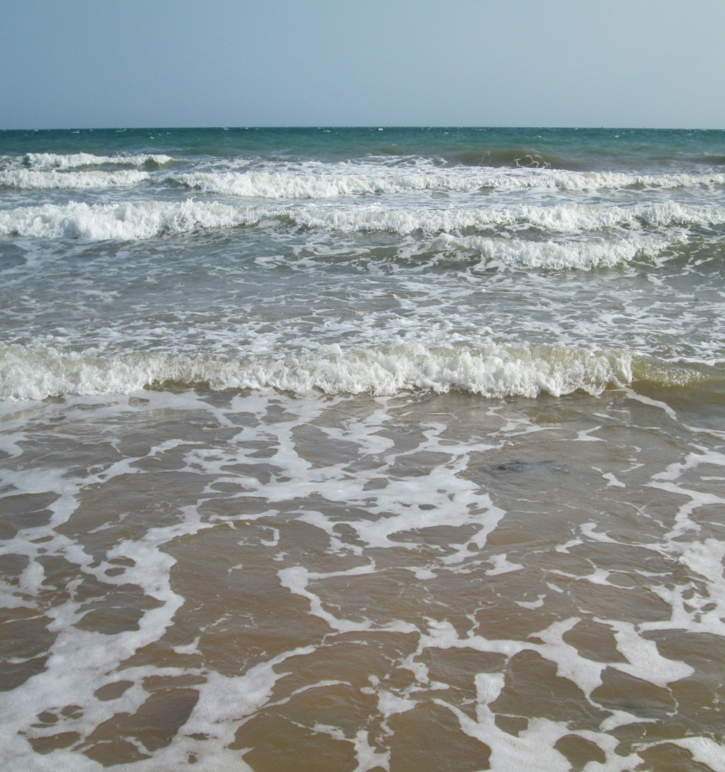
Trạng thái tự nhiên của muối ăn ( NaCl)
Nước biển

Slide 31
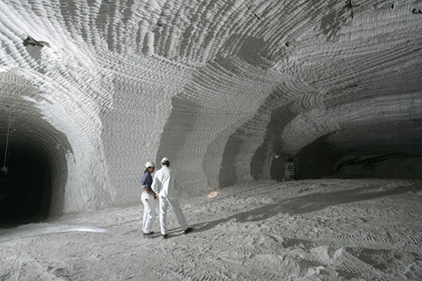
Trạng thái tự nhiên của muối ăn ( NaCl)
muối mỏ

Slide 32
CHỦ ĐỀ : MUỐI
I. Tính chất hoá học của muối.
II. Phản ứng trao đổi trong dung dịch.
III. Muối natri clorua ( NaCl ).
1) Trạng thái tự nhiên
Natri clorua có nhiều trong tự nhiên:
- Dưới dạng hoà tan trong nước biển
- Kết tinh trong mỏ muối

Slide 33
CHỦ ĐỀ : MUỐI
I. Tính chất hoá học của muối.
II. Phản ứng trao đổi trong dung dịch.
III. Muối natri clorua ( NaCl ).
1) Trạng thái tự nhiên.
2) Cách khai thác.

Slide 34
Câu hỏi
Cách khai thác muối ăn từ nước biển và muối mỏ như thế nào?

Slide 35
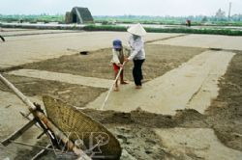
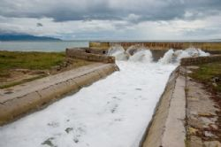
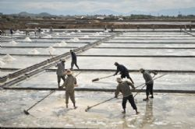
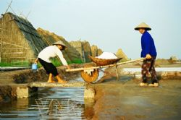
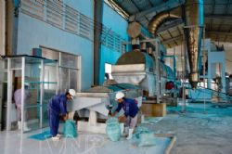
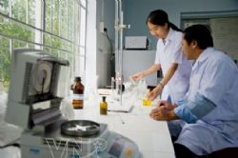
Cách khai thác muối NaCl từ nước biển
Chuẩn bị ruộng làm muối.
Dẫn nước biển vào
sản xuất
Khai thác muối
Chuyển muối vào kho.
Tinh chế muối
Kiểm tra chất lượng

Slide 36
CHỦ ĐỀ : MUỐI
I. Tính chất hoá học của muối.
II. Phản ứng trao đổi trong dung dịch.
III. Muối natri clorua ( NaCl ).
1) Trạng thái tự nhiên.
2) Cách khai thác.
- Khai thác muối ăn từ nước biển: Cho nước mặn bay hơi từ từ ,thu được muối kết tinh
- Khai thác muối ăn từ muối mỏ: Đào hầm hoặc giếng sâu qua các lớp đất đá đến mỏ muối, sau đó nghiền nhỏ và tinh chế.

Slide 37
CHỦ ĐỀ : MUỐI
I. Tính chất hoá học của muối.
II. Phản ứng trao đổi trong dung dịch.
III. Muối natri clorua ( NaCl ).
1) Trạng thái tự nhiên.
2) Cách khai thác.
3) Ứng dụng.

Slide 38
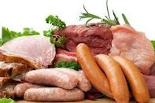
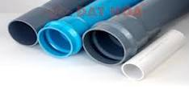
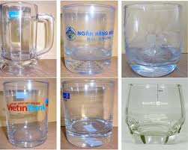
Thảo luận :
Quan sát một số hình ảnh, liên hệ thực tế thảo luận theo nhóm và hoàn thành các ứng dụng của muối NaCl ra phiếu học tập theo sơ đồ sau.

Slide 39
Gia vị, bảo quản thực phẩm
(2)
Na
NaHCO₃
Na₂CO₃
(3)
(1)
đpnc
+ Chế tạo hợp kim
+ Chất trao đổi nhiệt
NaCl
NaCl
+ SX thủy tinh
+ Chế tạo xà phòng
+ Chất tẩy rửa tổng hợp
(4)
Cl₂
Đpdd
NaOH
H₂
(5)
(6)
(7)
(8)
NaClO
Cl₂
+Chất tẩy trắng
+Chất diệt trùng
+Chế tạo xà phòng
+Công nghiệp giấy
+Nhiên liệu
+Bơ nhân tạo
+Sản xuất HCl
+ SX chất dẻo PVC
+ Chất diệt trùng,trừ sâu, diệt cỏ.
+SX axit HCl

Slide 40
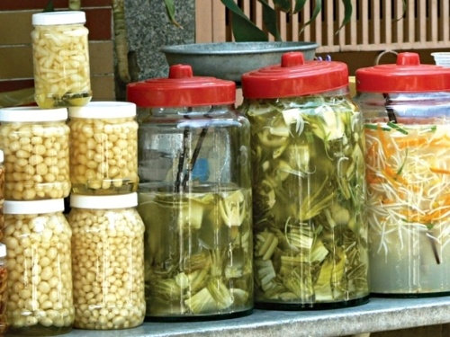
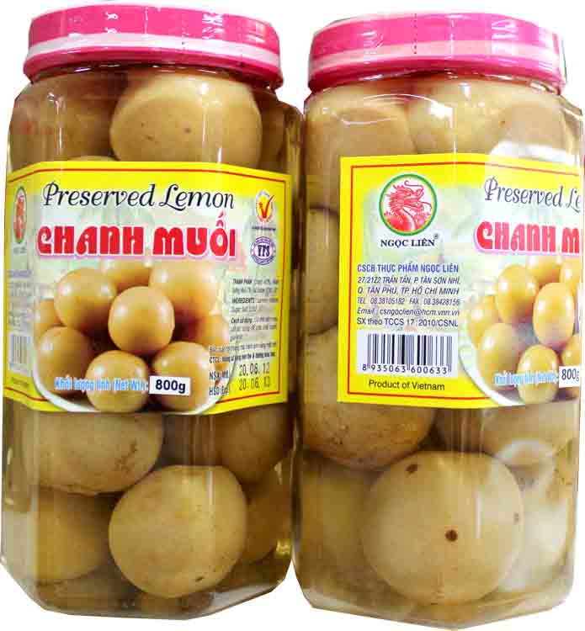
LÀM
GIA VỊ
BẢO QUẢN
THỰC PHẨM

Slide 41
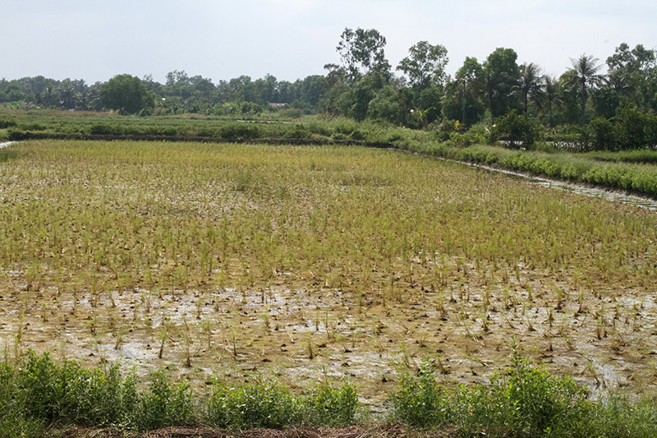
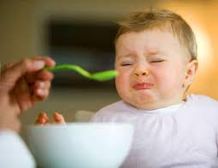
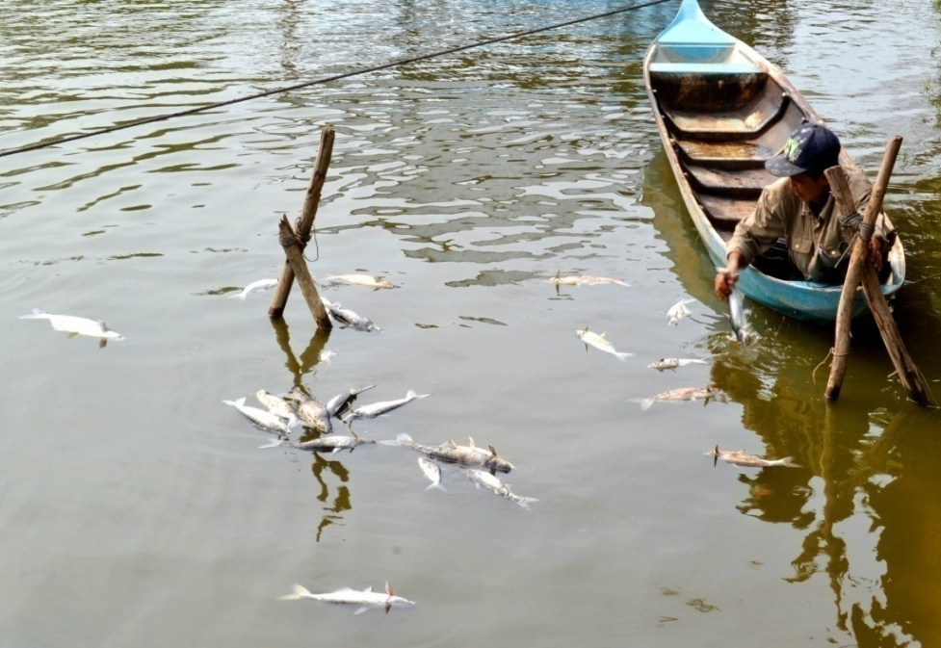
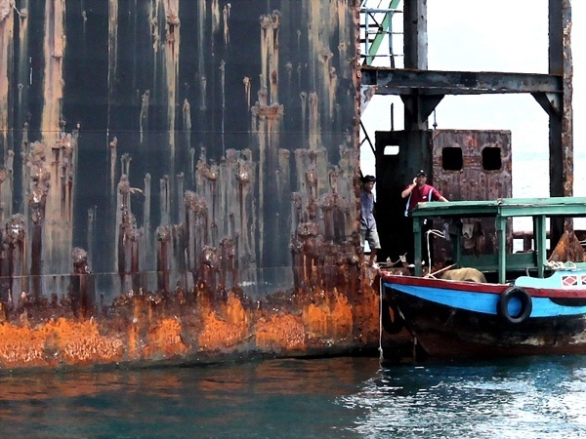
Ảnh hưởng xấu của muối ăn

Slide 42
CHỦ ĐỀ : MUỐI
I. Tính chất hoá học của muối.
II. Phản ứng trao đổi trong dung dịch.
III. Muối natri clorua ( NaCl ).
1) Trạng thái tự nhiên.
2) Cách khai thác.
3) Úng dụng.
- Gia vị và bảo quản thực phẩm
- Điều chế một số hoá chất có nhiều ứng dụng trong các ngành công nghiệp như sản xuất thuỷ tinh, chất dẻo, chất diệt trùng, chế tạo xà phòng ...

Slide 43
Cho những dung dịch muối sau đây phản ứng với nhau từng đôi một, hãy ghi dấu (x) nếu có phản ứng, dấu (o) nếu không có phản ứng. Viết PTHH ở ô có dấu (x)
Bài tập 4 - sgk trang 33
 | Na₂CO₃ | KCl | Na₂SO₄ | NaNO₃
Pb(NO₃)₂
BaCl₂
1
2
3
4
5
6
7
8

Slide 44
BẢNG TÍNH TAN TRONG NƯỚC CỦA CÁC AXIT – BAZƠ – MUỐI
Nhóm Hiđroxit và gốc axit | HIĐRO VÀ CÁC KIM LOẠI
 | K I | Na I | Ag I | Mg II | Ca II | Ba II | Zn II | Pb II | Cu II | Fe II | Fe III | Al III
-OH | t | t | - | k | t | t | k | k | k | k | k | k
-Cl | t | t | k | t | t | t | t | i | t | t | t | t
-NO₃ | t | t | t | t | t | t | t | t | t | t | t | t
=S | t | t | k | - | t | t | k | k | k | k | k | -
=SO₃ | t | t | k | k | k | k | k | k | k | k | - | -
=SO₄ | t | t | i | t | i | k | k | k | t | t | t | t
=CO₃ | t | t | k | k | k | k | k | k | k | k | - | -
=PO₄ | t | t | k | k | k | k | k | k | k | k | k | k

Slide 45
BT4-sgk:
 | Na₂CO₃ | KCl | Na₂SO₄ | NaNO₃
Pb(NO₃)₂
BaCl₂
(1)
x
(2)
x
(3)
x
(4)
o
(5)
x
(6)
o
x
(8)
o
(7)
Pb(NO₃)₂ + Na₂CO₃ → PbCO₃↓ + 2NaNO₃
2. Pb(NO₃)₂ + 2KCl → PbCl₂↓ + 2KNO₃
3. Pb(NO₃)₂ + Na₂SO₄ → PbSO₄↓ + 2NaNO₃
5. BaCl₂ + Na₂CO₃ → BaCO₃↓ + 2NaCl
7. BaCl₂ + Na₂SO₄ → BaSO₄↓ + 2NaCl

Slide 46
Chào tạm biệt các em học sinh !

